Slide 1


Муниципальное бюджетное дошкольное образовательное учреждение города Керчи Республики Крым «Детский сад комбинированного вида №37 «Золотая рыбка»
ОРГАНИЗАЦИЯ ТЕАТРАЛИЗОВАННОЙ
ДЕЯТЕЛЬНОСТИ В ДОУ
Составила:
старший воспитатель
первой категории
Галак Н.Н.

Slide 2



Slide 3
Одним из приоритетных направлений работы ДОУ является
Театрализованная деятельность

Slide 4
АКТУАЛЬНОСТЬ ВЫБРАННОГО НАПРАВЛЕНИЯ
В условиях перехода на ФГОС ДО один из
основных принципов дошкольного образования,
отраженный в Стандарте:
«Реализация Программы в формах, специфических
для детей данной возрастной группы, прежде всего
в форме игры, познавательной и исследовательской
деятельности, в форме творческой активности,
обеспечивающей художественно-эстетическое
развитие ребенка»
Театрализованная деятельность в детском
саду – это прекрасная возможность раскрытия творческого потенциала ребенка и всестороннего развития личности ребенка. В театре ребенок раскрывает все свои возможности, он чувствует себя не самим собой, а тем героем, которого играет. Поэтому у него пропадает стеснительность, скованность движений, исчезают все комплексы, которые у него есть.

Slide 5
ЦЕЛЬ:
Всестороннее развитие личности ребенка через театрализованную деятельность
Используя театрализованную деятельность в системе обучения детей в ДОУ, мы решаем комплекс взаимосвязанных задач во всех образовательных областях по
ФГОС ДО:

Slide 6
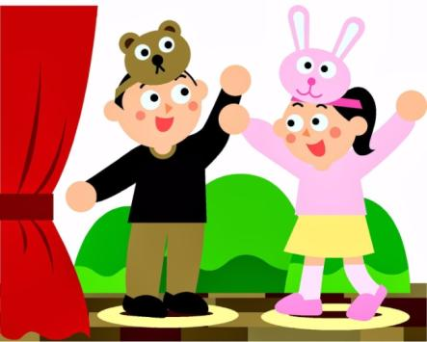
Социально-коммуникативное развитие
формирование положительных взаимоотношений между детьми в процессе совместной деятельности;
воспитание культуры познания взрослых и детей (эмоциональные состояния, личностные качества, оценка поступков и пр.);
воспитание у ребенка уважения к себе, сознательного отношения к своей деятельности;
развитие эмоций;
воспитание этически ценных способов общения в соответствии с нормами и правилами жизни в обществе.

Slide 7
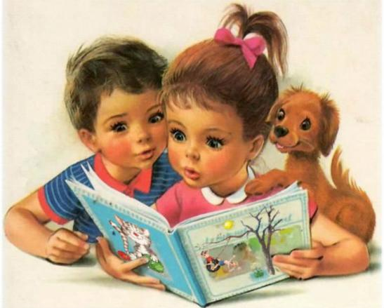
Речевое развитие
овладение выразительными средствами общения: словесными (регулированием темпа, громкости, произнесения, интонации и др.) и невербальными (мимикой, пантомимикой, позами, жестами).
содействие развитию монологической и диалогической речи;
обогащение словаря: образных выражений, сравнений, эпитетов, синонимов, антонимов и пр.;

Slide 8
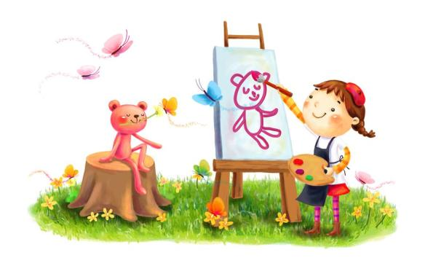
Художественно-эстетическое развитие
приобщение к высокохудожественной литературе, музыке. фольклору;
развитие воображения;
приобщение к совместной дизайн-деятельности по моделированию элементов костюма, декораций, атрибутов;
создание выразительного художественного образа;
формирование элементарных представлений о видах искусства;
реализация самостоятельной творческой деятельности детей.

Slide 9
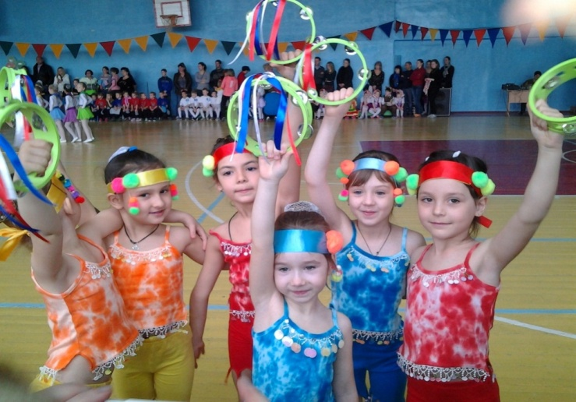
Физическое развитие
согласование действий и сопровождающей
их речи;
умение воплощать в творческом движении настроение, характер и процесс развития образа;
выразительность исполнения основных видов движений;
развитие общей и мелкой моторики: координации движений, мелкой моторики руки, снятие мышечного напряжения, формирование правильной осанки.

Slide 10
Система работы по организации театрализованной деятельности
Взаимодействие с родителями
Предметно-пространственная развивающая среда
Взаимодействие с педагогами
Перспективное планирование и реализация
Работа с детьми
Взаимодействие с социумом
Театрализованные представления,
развлечения,
игра - драматизация

Slide 12
В содержание работы ВОСПИТАТЕЛЯ входят следующие направления: изучение воспитателями методических источников и педагогической периодики; организация работы творческой группы педагогов по художественно – эстетическому развитию; проведение семинаров-практикумов, педсоветов по этой тематике; организация работы по разработке перспективного планирования, разработке и реализации образовательных проектов, вовлечению родителей в проведение совместных мероприятий; изучение, обобщение, распространение и внедрение передового педагогического опыта создание развивающей предметно – пространственной среды

Slide 13
При проектировании предметно-пространственной среды, обеспечивающей театрализованную деятельность детей мы учитываем:
Предметно-пространственная среда - основа самостоятельного творчества каждого ребенка
насыщенность, доступность
Полифункциональность материалов
разнообразное использование различных составляющих предметной среды
Трансформируемость пространства
изменение предметно-пространственной среды в зависимости от образовательной ситуации, интересов детей
Вариативность среды
наличие в группе различных пространств
соответствие возрастным особенностям детей

Slide 14
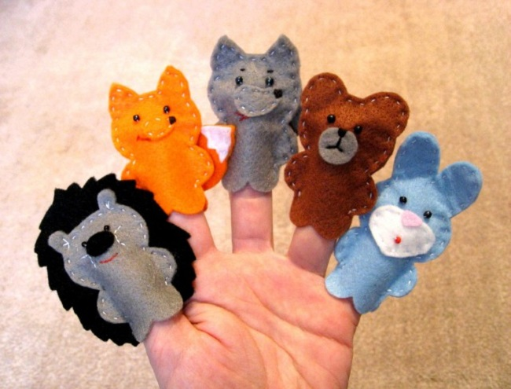
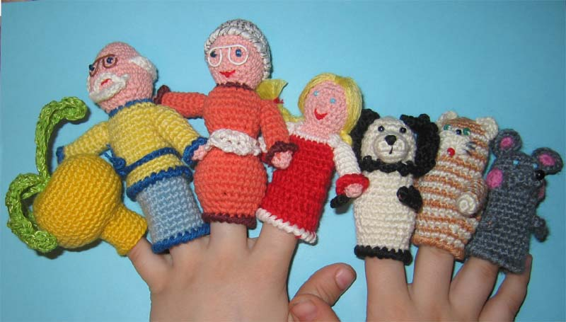
Пальчиковый театр
Способствует развитию речи, внимания, памяти;
Формирует пространственные представления;
Развивает ловкость, точность, выразительность, координацию движений;
Повышает работоспособность, тонус коры головного мозга, ускоряет процесс речевого и умственного развития

Slide 15
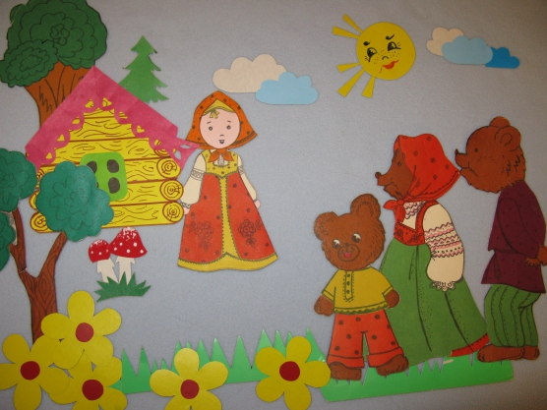
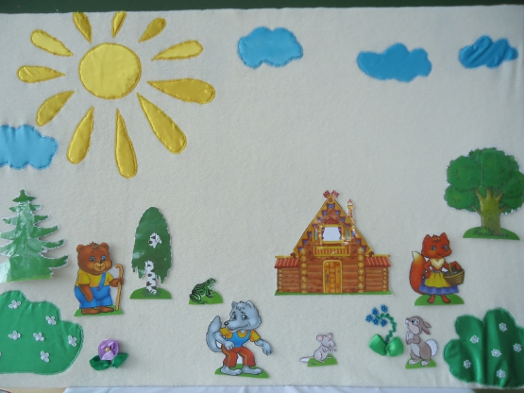
Театр НА фланелеграфЕ
Развивает творческие способности;
Содействует эстетическому воспитанию;
Развивает ловкость, умение управлять своими движениями, концентрировать внимание на одном виде деятельности.

Slide 16
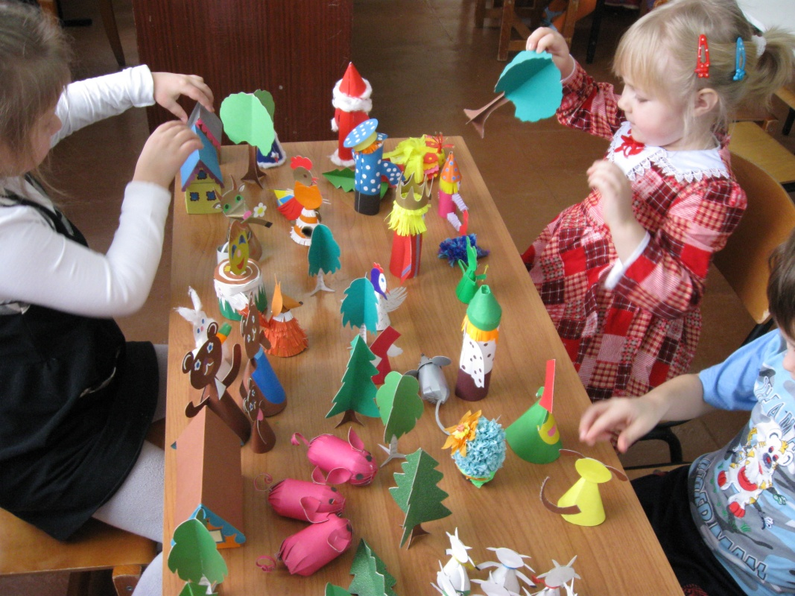
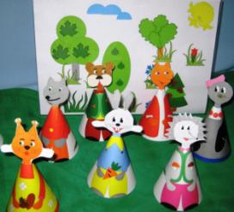
Конусный, настольный театр
Помогает учить детей координировать движения рук и глаз;
Сопровождать движения пальцев речью;
Побуждает выражать свои эмоции посредством мимики и речи.

Slide 17
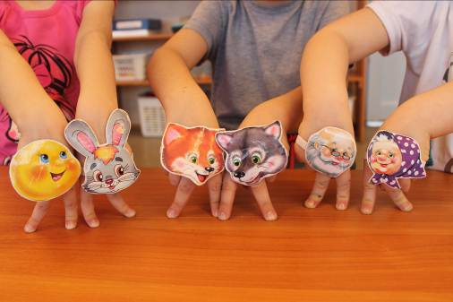
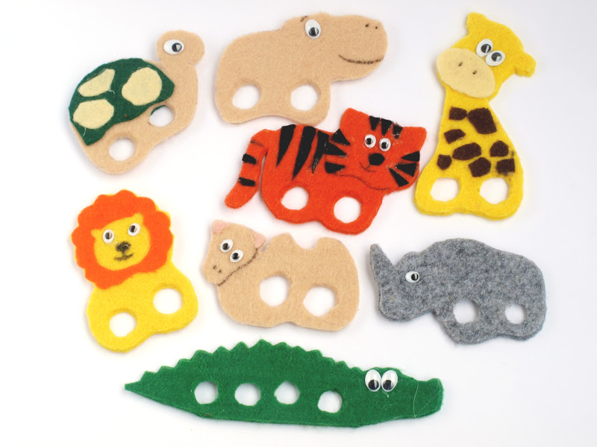
Театр-топотушки
Помогает расширять словарный запас, подключая слуховое и тактильное восприятие;
Знакомит с народным творчеством;
Обучает навыкам общения, игры, счета.

Slide 18
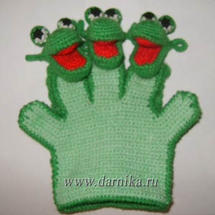
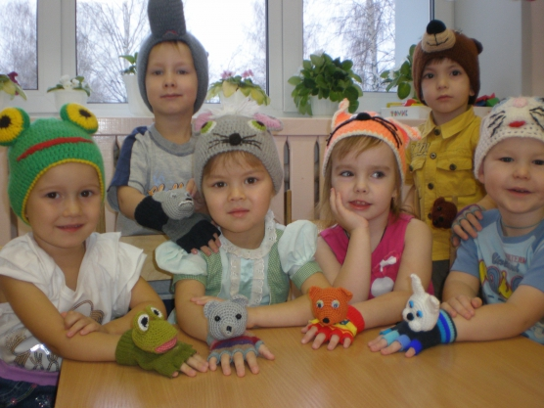
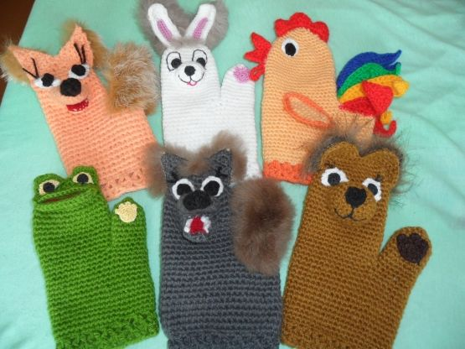
Варежковый Театр и театр на перчатке
Оказывает потрясающее терапевтическое воздействие: помогает бороться с нарушениями речи, неврозами;
Помогает справиться с переживаниями, страхами;
Перчаточная кукла передает весь спектр эмоций, которые испытывают дети.

Slide 19
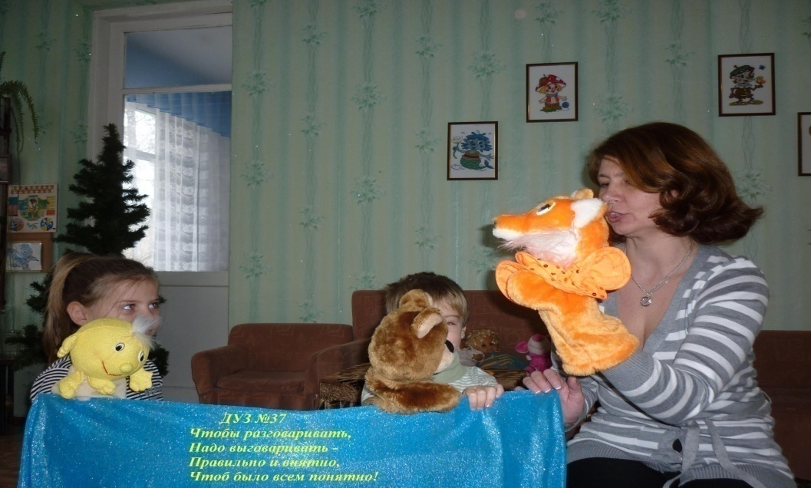
Театр кукол Би-ба-бо
Посредством куклы, одетой на руку, дети говорят о своих переживаниях, тревогах и радостях, поскольку полностью отождествляют себя( свою руку) с куклой. Поэтому именно эти куклы часто используют в своей работе логопеды, психологи и педагоги!

Slide 20
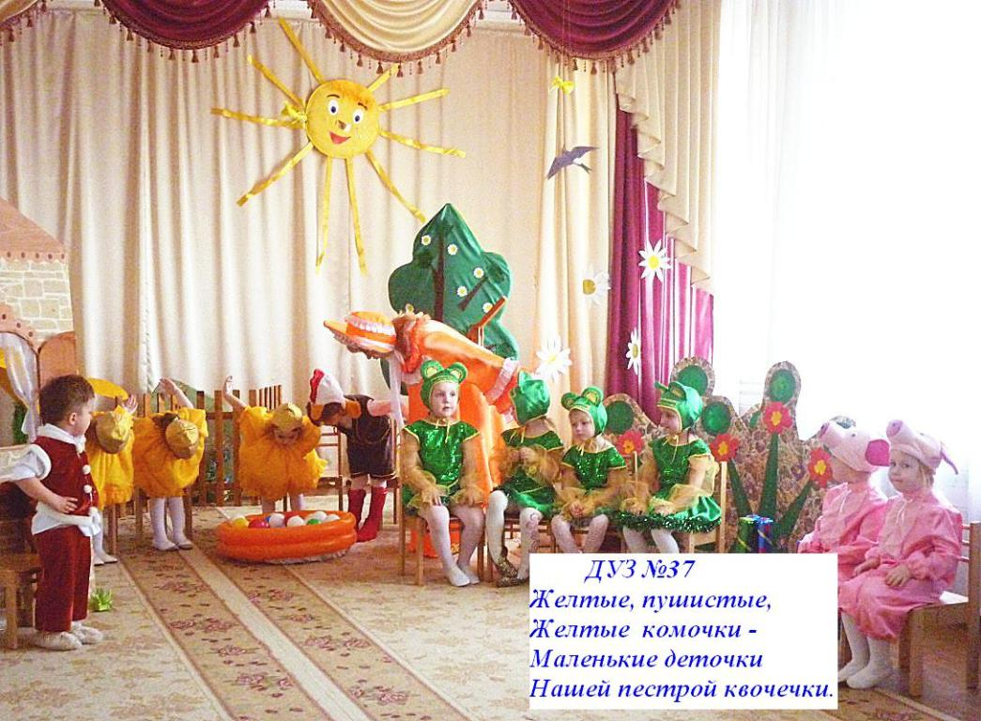
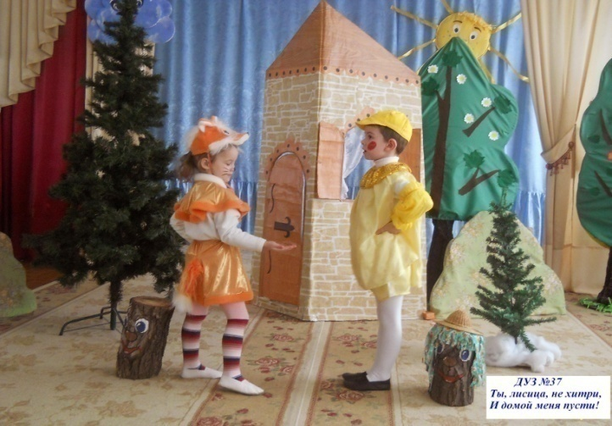
Игра-драматизация
Самый «разговорный» вид театрализованной деятельности
Целостное воздействие на личность ребенка: его раскрепощение, самостоятельное творчество, развитие ведущих психических процессов;
Способствует самопознанию и самовыражению личности;
Создает условия для социализации, усиливая адаптационные способности, корректирует коммуникативные качества, помогает осознанию чувства удовлетворения, радости, успешности.

Slide 21
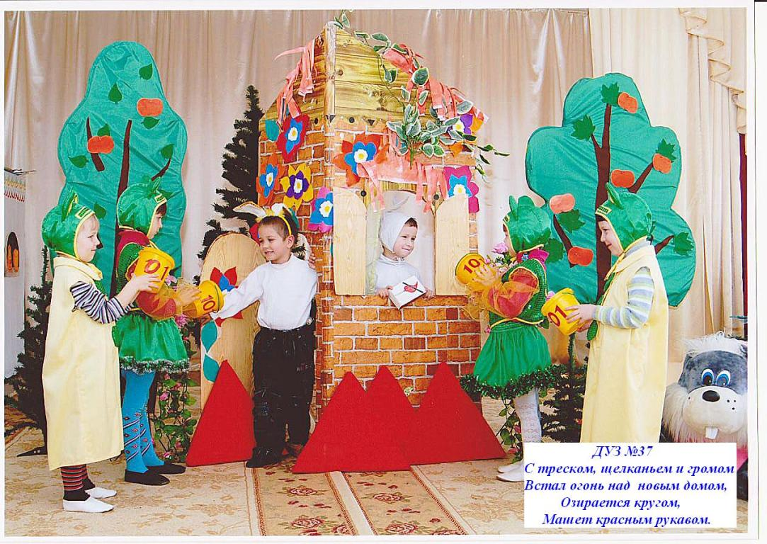
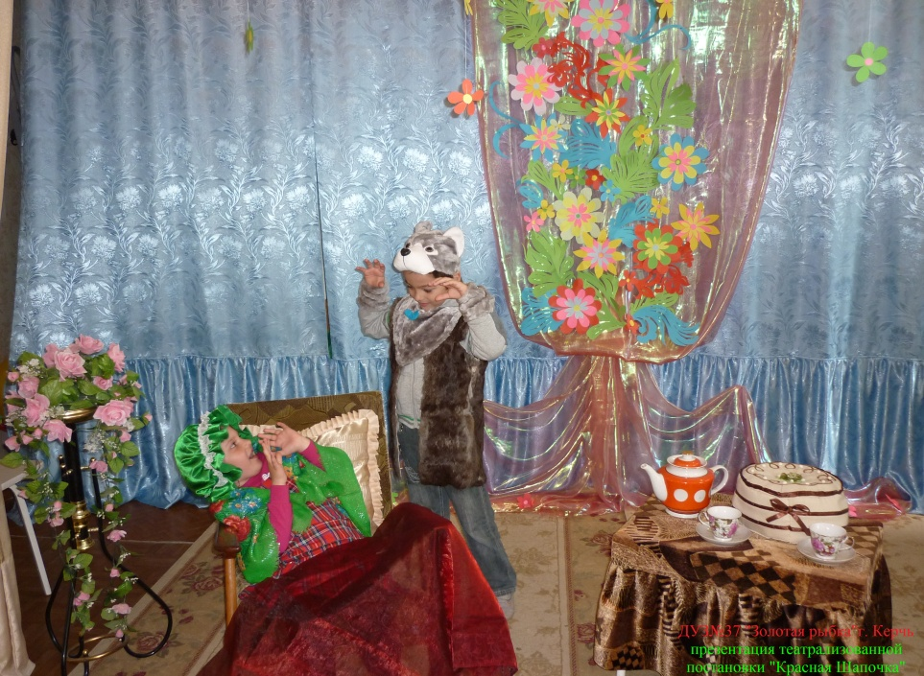
Ни один другой вид театрализованной деятельности так не способствует развитию артистизма, выразительности движений и речи, как игра-драматизация

Slide 22
Содержание работы с детьми по театрализованной деятельности включает в себя:
Упражнения на улучшение дикции (артикуляционная гимнастика);
Задания для развития речевой интонационной выразительности;
Игры-превращения, образные упражнения;
Упражнения на развитие детской пластики;
Ритмические минутки;
Пальчиковый игротренинг;
Упражнения на развитие выразительной мимики, элементы пантомимы;
Театральные этюды;
Разыгрывание мини-диалогов, потешек, песенок, стихов;
Просмотр кукольных спектаклей.

Slide 23
КЛАССИФИКАЦИЯ ТЕАТРАЛИЗОВАННЫХ ИГР
Режиссерские игры
ИГРЫ-ДРАМАТИЗАЦИИ
ТЕАТР НА РУКЕ
Театр на фланелеграфе
ИНСЦЕНИРОВАНИЕ
ТЕАТР МАСОК
ВЕРХОВЫЕ КУКЛЫ
потешок
сказок
ТЕАТР ЖИВОЙ КУКЛЫ
НАСТОЛЬНЫЙ ТЕАТР
песен
литературных текстов
СТЕНДОВЫЙ ТЕАТР
Творчество детей

Slide 24
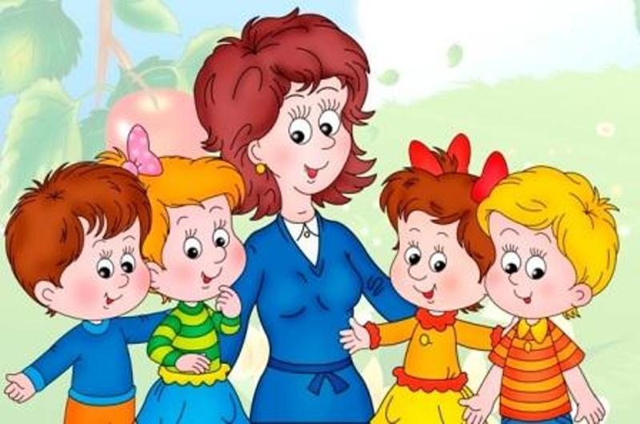
Роль педагога в организации и проведении театрализованных игр:
- поставить достаточно четкие задачи;
- незаметно передать инициативу детям;
- организовать совместную деятельность;
- не оставлять вопросы без внимания;
Педагогу очень важно осуществить индивидуальный подход
к каждому ребенку

Slide 25
ВЗАИМОДЕЙСТВИЕ
С СОЦИУМОМ
УЧАСТИЕ В ГОРОДСКИХ И РЕСПУБЛИКАНСКИХ КОНКУРСАС
УЧАСТИЕ В ГОРОДСКИХ ФЕСТИВАЛЯХ И СПАРТАКИАДЕ
ПОСЕЩЕНИЕ ТЕАТРАЛЬНЫХ СТУДИЙ
ПОСЕЩЕНИЕ
БИБЛИОТЕК
ПОСЕЩЕНИЕ ТЕАТРОВ

Slide 26
Формы работы с родителями
Беседы – консультации (о способах развития способностей и преодоления проблем конкретного ребенка)
Выставки (фото выставки, выставка детских работ, выставка рисунков)
Совместные творческие вечера (родители привлекаются для постановки спектаклей, для участия в конкурсах чтецов «Расскажем стихотворение вместе»)
Творческие мастерские (именно здесь родители и педагоги делятся опытом, совместно подготавливают материал для досугов детей)
Анкетирование
Совместные спектакли
Совместные театральные праздники (по инициативе родителей)
Дни открытых дверей
Совместные литературные вечера
Помимо всего выше перечисленного, родители привлекаются к изготовлению костюмов, декораций, атрибутов, афиш, помогают в выборе
пьес для инсценировок

Slide 27
ОЖИДАЕМЫЕ РЕЗУЛЬТАТЫ
Проявят интерес и желание к театральному искусству.
Овладеют навыками выразительной речи, правилами поведения, этикета общения со сверстниками и взрослыми.
Овладеют исполнительскими умениями в создании художественного образа, интонационной выразительности речи.
Смогут передавать различные чувства, используя мимику, жесты, интонацию.
Самостоятельно смогут исполнять и передавать образы сказочных персонажей.
Приобретут уверенность в себе.
Расширят представления об окружающей действительности, обогатят и активизируют словарь, разовьют память, мышление, воображение.

Slide 28
УЧЕБНО-МЕТОДИЧЕСКОЕ ОБЕСПЕЧЕНИЕ
Методические материалы по театрализованной деятельности;
Детская художественная литература;
Сценарии досугов и праздников;
Картотека театрализованных игр;
Фонотека программных произведений;
Различные виды театров
Планируется создание библиотеки познавательной литературы по знакомству детей с миром театра и изоискусству (Повысить эффективность работы по приобщению старших дошкольников к книге через взаимодействие всех участников образовательного процесса: педагогов, работников библиотеки, детей, родителей).

Slide 29
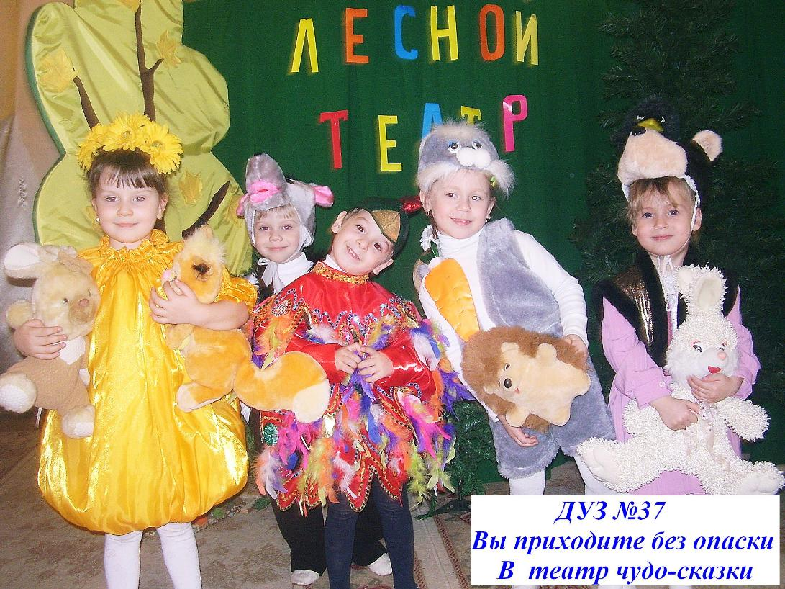
Театрализованная деятельность-это…
…не просто игра!
Это прекрасное средство для интенсивного развития речи детей, обогащения словаря, развития мышления, воображения, творческих способностей

Slide 30
Спасибо за внимание!

